Slide 1


별그대ppt
별그대 SafeFood
김도하 이수민
시작하는 중
.
.
.

Slide 2
목차와 정보
팀원 정보
팀원1 김도하, 팀원2 이수민
첫 번째 목차
SafeFood 사용 기술
두 번째 목차
전체 시스템 구조도
세 번째 목차
개발 결과
네 번째 목차
차별성과 기대 효과 및 개발 후기

Slide 3





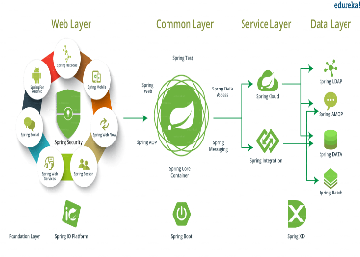

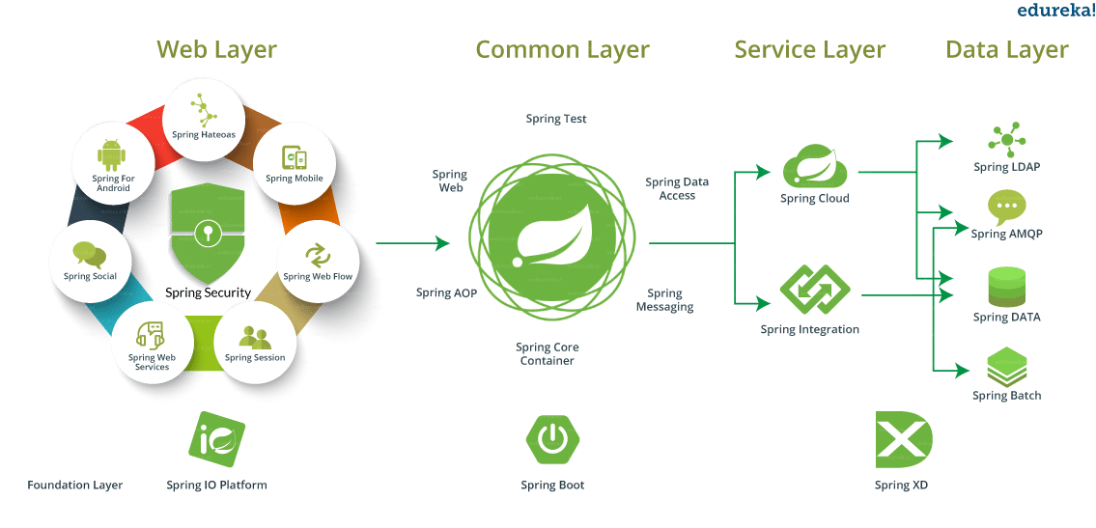

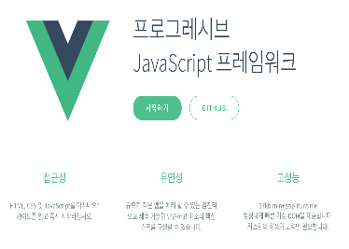

자동저장
끔
별그대 SafeFood
목차
첫 번째 목차
두 번째 목차
세 번째 목차
네 번째 목차
어떤 작업을 원하시나요?
SafeFood 사용 기술
SpringFramework, MyBatis,
Vue.js, MySQL, SHA-256
1
스프링
프레임워크
Spring Framework
Spring Tool Suite
2
3
4
5

Slide 4

자동저장
끔
별그대 SafeFood
목차
첫 번째 목차
두 번째 목차
세 번째 목차
네 번째 목차
어떤 작업을 원하시나요?
SafeFood 사용 기술
준비물
1
MyBatis
XML 서술자와 어노테이션
2
3
4

Slide 5

자동저장
끔
별그대 SafeFood
목차
첫 번째 목차
두 번째 목차
세 번째 목차
네 번째 목차
어떤 작업을 원하시나요?
SafeFood 사용 기술
준비물
1
Vue.js
자바스크립트 프레임워크
Q&A 기능에서 구현
2
3
4

Slide 6

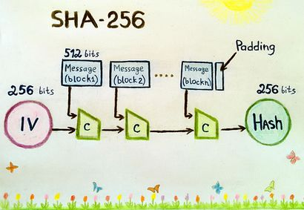
자동저장
끔
별그대 SafeFood
목차
첫 번째 목차
두 번째 목차
세 번째 목차
네 번째 목차
어떤 작업을 원하시나요?
SafeFood 사용 기술
1
준비물
MysQL
데이터베이스 설계 및 연동
2
food, notice, eatInfo, qna, user, follow, comment
3
4
5

Slide 7
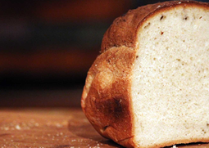
자동저장
끔
별그대 SafeFood
1
목차
첫 번째 목차
두 번째 목차
세 번째 목차
네 번째 목차
어떤 작업을 원하시나요?
SafeFood 사용 기술
2
준비물
SHA-256
안전한 해쉬 알고리즘
3
사용자 테이블의 password 칼럼 암호화
4
5

Slide 8



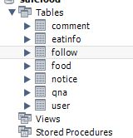
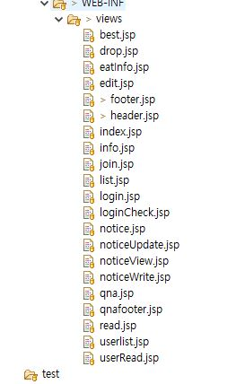




자동저장
끔
별그대 SafeFood
목차
첫 번째 목차
두 번째 목차
세 번째 목차
네 번째 목차
어떤 작업을 원하시나요?
전체 시스템 구조도
막대
꺾은선
SafeFood
데이터베이스 테이블 구조
컨트롤러와 jsp
7개의 테이블
21개의 jsp 파일

Slide 9




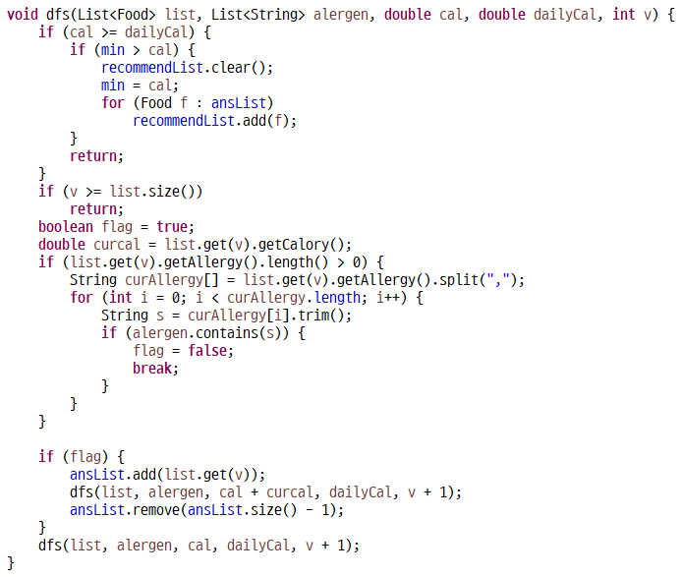
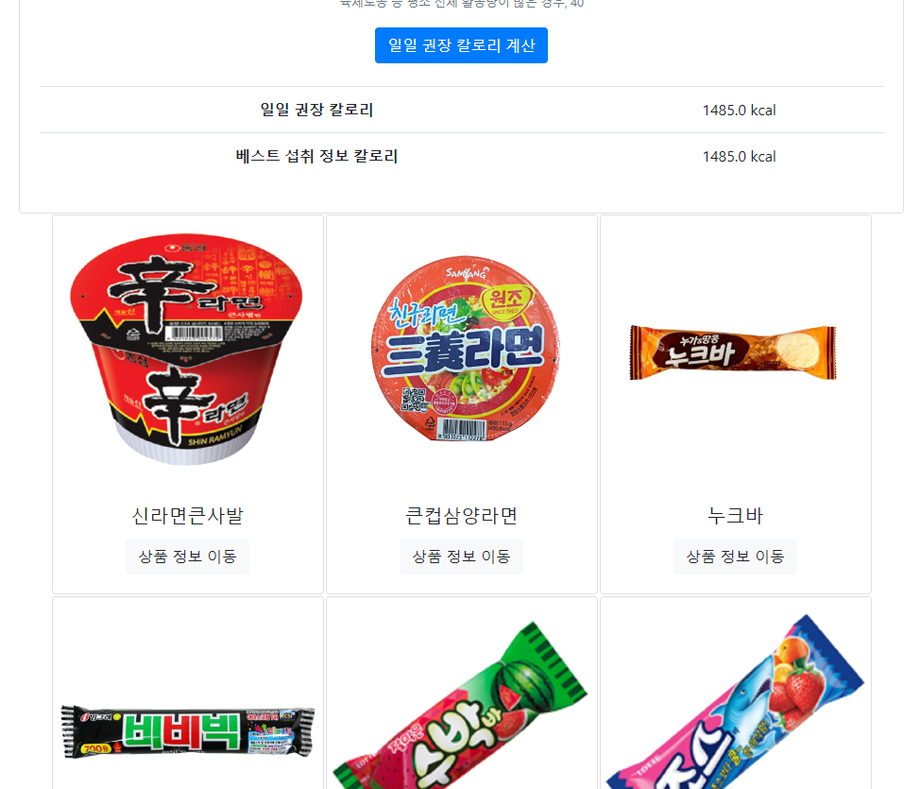
자동저장
끔
별그대 SafeFood
목차
첫 번째 목차
두 번째 목차
세 번째 목차
네 번째 목차
어떤 작업을 원하시나요?
개발 결과
알레르기 반영 음식 추천
연애
잠
노래
음식
고양이
친구

Slide 10
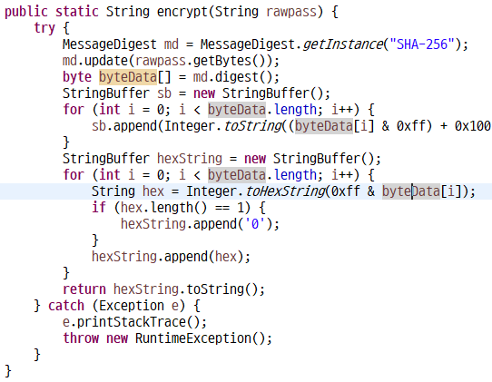
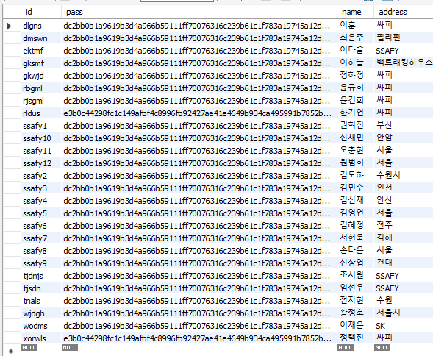
자동저장
끔
별그대 SafeFood
목차
첫 번째 목차
두 번째 목차
세 번째 목차
네 번째 목차
어떤 작업을 원하시나요?
개발 결과
데이터베이스 암호화
연애
잠
노래
음식
고양이
친구

Slide 11
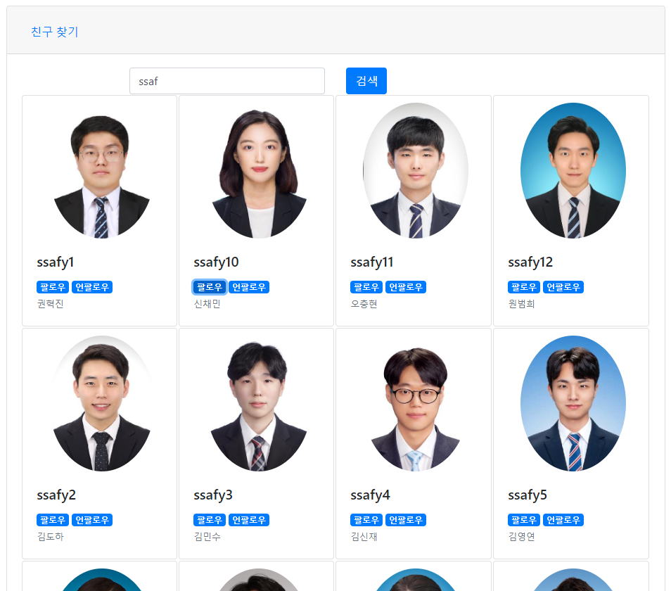
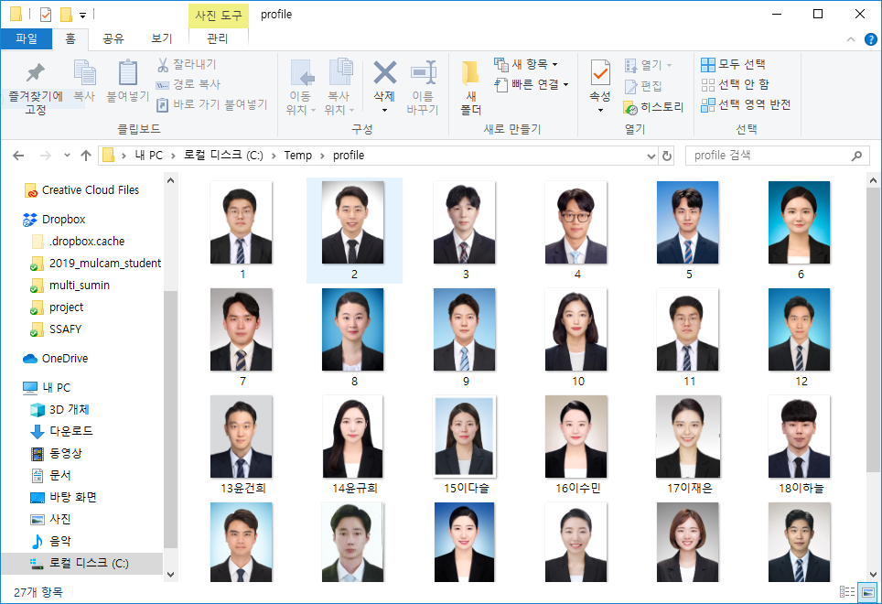
자동저장
끔
별그대 SafeFood
목차
첫 번째 목차
두 번째 목차
세 번째 목차
네 번째 목차
어떤 작업을 원하시나요?
개발 결과
프사와 게시판 첨부파일
연애
잠
노래
음식
고양이
친구

Slide 12
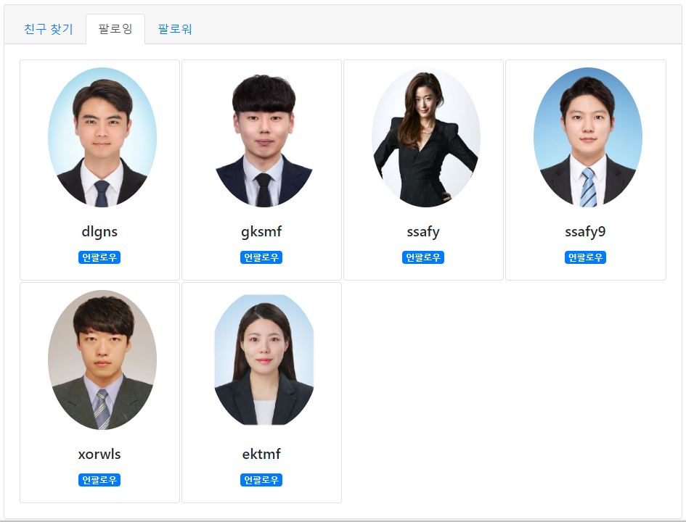
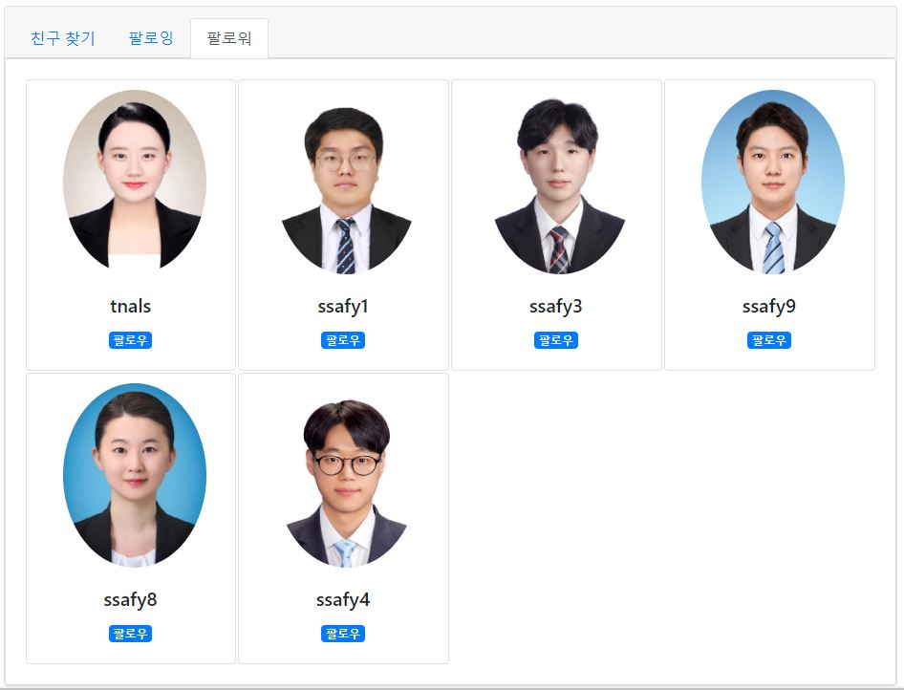
자동저장
끔
별그대 SafeFood
목차
첫 번째 목차
두 번째 목차
세 번째 목차
네 번째 목차
어떤 작업을 원하시나요?
개발 결과
팔로우 기능
연애
잠
노래
음식
고양이
친구

Slide 13

자동저장
끔
별그대 SafeFood
목차
첫 번째 목차
두 번째 목차
세 번째 목차
네 번째 목차
어떤 작업을 원하시나요?
차별성과 기대효과

Slide 14

자동저장
끔
별그대 SafeFood
목차
첫 번째 목차
두 번째 목차
세 번째 목차
네 번째 목차
어떤 작업을 원하시나요?
차별성과 기대효과
알레르기 반영 음식 추천
Dfs 알고리즘 기법을 사용해 사용자에게 베스트 섭취 정보를 추천
사용자의 알레르기 정보가 포함된 식품은 추천에서 제외

Slide 15

자동저장
끔
별그대 SafeFood
목차
첫 번째 목차
두 번째 목차
세 번째 목차
네 번째 목차
어떤 작업을 원하시나요?
차별성과 기대효과
알레르기 반영 음식 추천
데이터베이스 암호화
Dfs 알고리즘 기법을 사용해 사용자에게 베스트 섭취 정보를 추천
사용자의 알레르기 정보가 포함된 식품은 추천에서 제외
SHA-256 기법으로 사용자의 비밀번호 정보를 암호화하여 보안성을 높임

Slide 16

자동저장
끔
별그대 SafeFood
목차
첫 번째 목차
두 번째 목차
세 번째 목차
네 번째 목차
어떤 작업을 원하시나요?
차별성과 기대효과
알레르기 반영 음식 추천
데이터베이스 암호화
프사와 게시판 첨부파일
Dfs 알고리즘 기법을 사용해 사용자에게 베스트 섭취 정보를 추천
사용자의 알레르기 정보가 포함된 식품은 추천에서 제외
사용자가 회원가입이나 정보를 수정할 때 프로필 사진을 설정할 수 있게 하여 서비스 품질 향상
공지사항 게시판 페이지네이션 구현 및 첨부파일 등록 가능
SHA-256 기법으로 사용자의 비밀번호 정보를 암호화하여 보안성을 높임

Slide 17

자동저장
끔
별그대 SafeFood
목차
첫 번째 목차
두 번째 목차
세 번째 목차
네 번째 목차
어떤 작업을 원하시나요?
차별성과 기대효과
알레르기 반영 음식 추천
데이터베이스 암호화
프사와 게시판 첨부파일
팔로우 기능
Dfs 알고리즘 기법을 사용해 사용자에게 베스트 섭취 정보를 추천
사용자의 알레르기 정보가 포함된 식품은 추천에서 제외
사용자가 회원가입이나 정보를 수정할 때 프로필 사진을 설정할 수 있게 하여 서비스 품질 향상
공지사항 게시판 페이지네이션 구현 및 첨부파일 등록 가능
SHA-256 기법으로 사용자의 비밀번호 정보를 암호화하여 보안성을 높임
사용자 간에 팔로우 및 언팔로우 기능을 추가하여 SNS 서비스 확장성과 가능성
친구의 섭취 정보를 날짜 별로 조회 가능

Slide 18
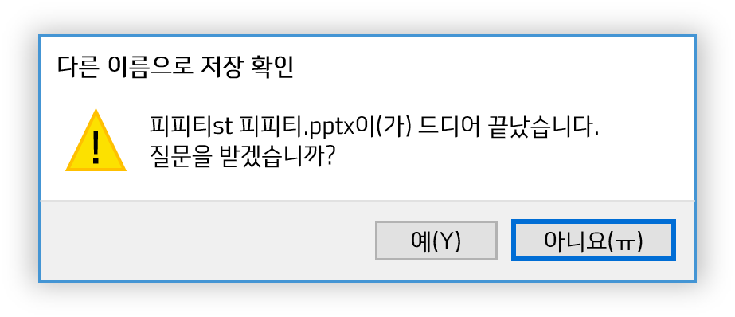
자동저장
끔
별그대 SafeFood
목차
첫 번째 목차
두 번째 목차
세 번째 목차
네 번째 목차
어떤 작업을 원하시나요?
차별성과 기대효과
알레르기 반영 음식 추천
데이터베이스 암호화
프사와 게시판 첨부파일
팔로우 기능
별그대SafeFood .pptx이(가) 드디어 끝났습니다.
질문 하시겠습니까?
Dfs 알고리즘 기법을 사용해 사용자에게 베스트 섭취 정보를 추천
사용자의 알레르기 정보가 포함된 식품은 추천에서 제외
사용자가 회원가입이나 정보를 수정할 때 프로필 사진을 설정할 수 있게 하여 서비스 품질 향상
공지사항 게시판 페이지네이션 구현 및 첨부파일 등록 가능
SHA-256 기법으로 사용자의 비밀번호 정보를 암호화하여 보안성을 높임
사용자 간에 팔로우 및 언팔로우 기능을 추가하여 SNS 서비스 확장성과 가능성
친구의 섭취 정보를 날짜 별로 조회 가능

Slide 19
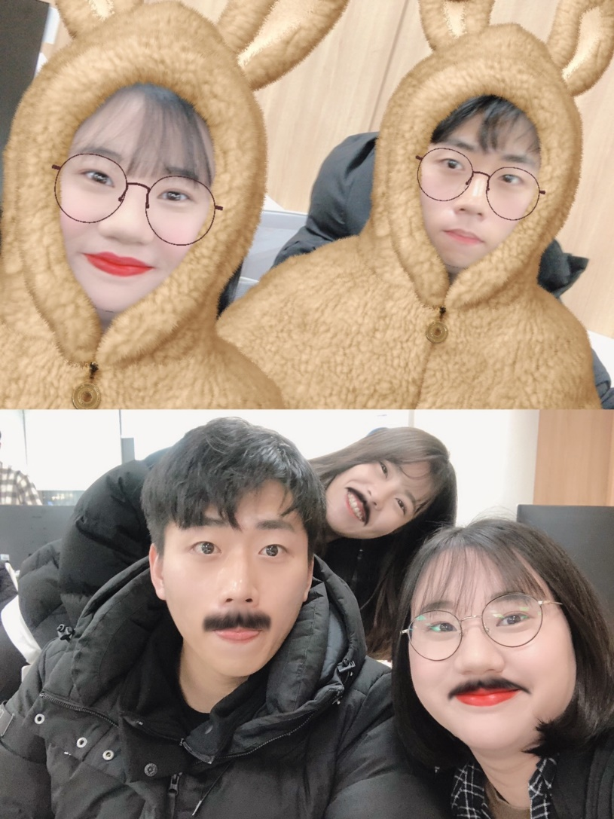
별그대 SafeFood
♥끝♥

